Slide 1

HOẠT ĐỘNG
MỞ ĐẦU

Slide 2
TRÒ CHƠI “VÒNG QUAY MAY MẮN”

Slide 3
LUẬT CHƠI
- Lập đội: Mỗi đội 5 bạn.
- Lần lượt các đội chọn câu hỏi, thời gian trả lời 30 giây
- Nếu trả lời đúng thì được tham gia vòng quay may mắn để chọn số điểm thưởng.
- Nếu trả lời sai thì đội còn lại giành quyền trả lời.
- Kết thúc trò chơi đội nào giành được nhiều điểm hơn thì chiến thắng.

Slide 4





VÒNG QUAY
MAY MẮN
30
20
40
10
1
2
50
80
3
4
60
70
KẾT THÚC TRÒ CHƠI
QUAY

Slide 5



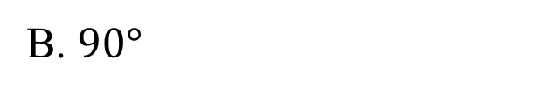
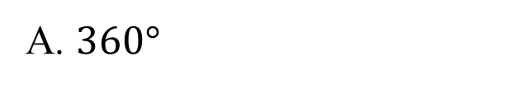
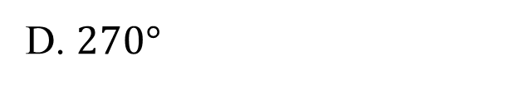
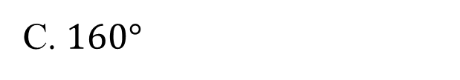
Câu 1: Tổng bốn góc trong một tứ giác bằng bao nhiêu độ?
A. $360°$
B. $90°$
C. $160°$
D. $270°$
QUAY VỀ
30
29
28
27
26
25
24
23
22
21
20
19
18
17
16
15
14
13
12
11
10
9
8
7
6
5
4
3
2
1
0

Slide 6




Câu 2: Hãy chọn câu đúng.
B. Hình thang là tứ giác có hai đối cạnh song song
A. Hình thang là tứ giác có hai cạnh đối bằng nhau
C. Hình thang là tứ giác có hai đối cạnh bằng nhau
D. Hình thang là tứ giác có hai cạnh bên bằng nhau
QUAY VỀ
30
29
28
27
26
25
24
23
22
21
20
19
18
17
16
15
14
13
12
11
10
9
8
7
6
5
4
3
2
1
0

Slide 7




Câu 3: Thế nào là hình thang cân?
A. Hình thang cân là hình thang có hai góc kề một đáy bằng nhau
B. Hình thang cân là hình thang có hai cạnh bên bằng nhau
C. Hình thang cân là tứ giác có hai góc kề một đáy bằng nhau
D. Hình thang cân là tứ giác có hai đường chéo bằng nhau
QUAY VỀ
30
29
28
27
26
25
24
23
22
21
20
19
18
17
16
15
14
13
12
11
10
9
8
7
6
5
4
3
2
1
0

Slide 8




Câu 4: Hãy chọn câu sai.
B. Hình thang cân có hai góc đối bù nhau
A. Hình thang cân có hai cạnh bên bằng nhau
C. Hình thang có hai cạnh bên bằng nhau là hình thang cân
D. Hình thang có hai đường chéo bằng nhau là hình thang cân
QUAY VỀ
30
29
28
27
26
25
24
23
22
21
20
19
18
17
16
15
14
13
12
11
10
9
8
7
6
5
4
3
2
1
0

Slide 9

CHƯƠNG III
BÀI LUYỆN TẬP CHUNG
(Sau bài Hình thang cân)

Slide 10

HOẠT ĐỘNG
HÌNH THÀNH KIẾN THỨC

Slide 11
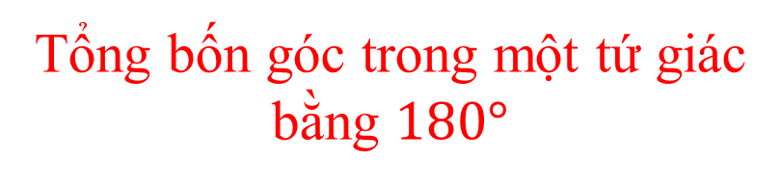
Tứ giác
Tổng bốn góc trong một tứ giác bằng $180°$
Có hai cạnh đối song song
Hình thang
Hình thang cân
Có hai góc kề một đáy bằng nhau
Có hai đường chéo bằng nhau
Hình thang cân

Slide 12

HOẠT ĐỘNG
LUYỆN TẬP

Slide 13
LUYỆN TẬP CHUNG
Dạng 1: Chứng minh tứ giác là hình thang, hình thang cân
Dạng 2: Tính các góc trong một tứ giác, hình thang cân

Slide 14
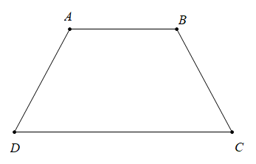
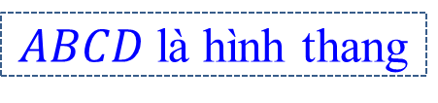



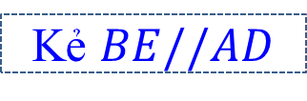
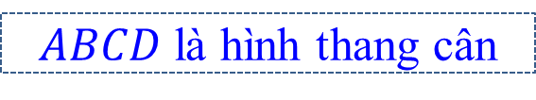
LUYỆN TẬP CHUNG
Dạng 1: Chứng minh tứ giác là hình thang, hình thang cân
Ví dụ-SGK/56: Chứng minh rằng hình thang có hai cạnh đáy không bằng nhau, hai cạnh bên bằng nhau là hình thang cân.
HƯỚNG DẪN
$ABCD$ là hình thang cân
$$\hat{C}=\hat{D}$$
$ABCD$là hình thang
$$AD=BE=BC$$
$$\hat{D}=\hat{BEC},∆ABE=∆EDA$$
Kẻ $BE//AD$

Slide 15
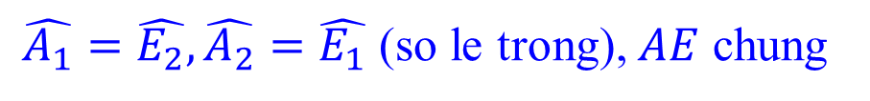
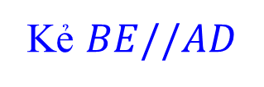
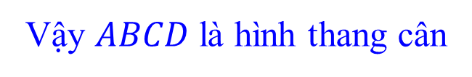
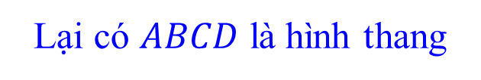
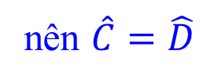
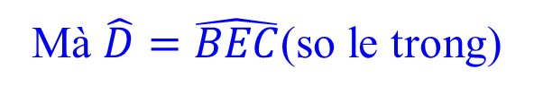
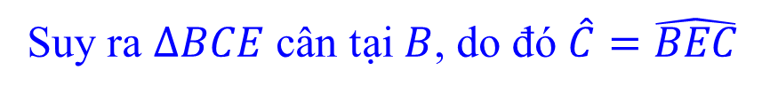
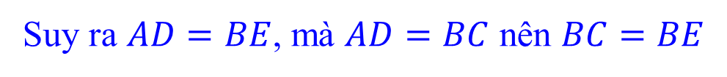
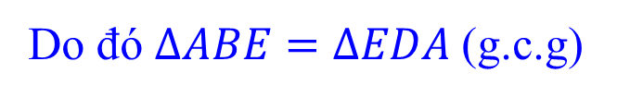
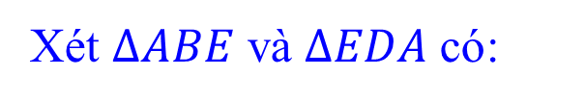
LUYỆN TẬP CHUNG
Ví dụ-SGK/56
LỜI GIẢI
Kẻ $BE//AD$
Xét $∆ABE$ và $∆EDA$ có:
$\hat{A_{1}}=\hat{E_{2}},\hat{A_{2}}=\hat{E_{1}}$ (so le trong), $AE$ chung
Do đó$∆ABE=∆EDA$ (g.c.g)
Suy ra $AD=BE$, mà $AD=BC$ nên $BC=BE$
Suy ra $∆BCE$ cân tại $B$, do đó $\hat{C}=\hat{BEC}$
Mà $\hat{D}=\hat{BEC}$(so le trong)
nên $\hat{C}=\hat{D}$
Lại có $ABCD$ là hình thang
Vậy $ABCD$ là hình thang cân

Slide 16


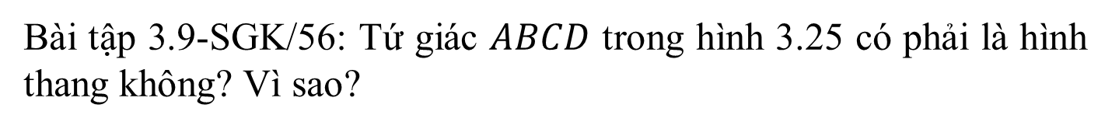


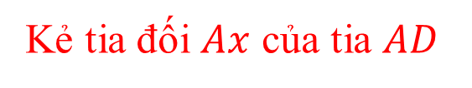
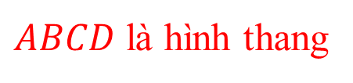
LUYỆN TẬP CHUNG
Bài tập 3.9-SGK/56: Tứ giác $ABCD$ trong hình 3.25 có phải là hình thang không? Vì sao?
HƯỚNG DẪN
$ABCD$ là hình thang
$$\text{AB}\text{//}\text{CD}$$
$$\hat{BAx}=\hat{CDA }$$
$$\hat{CDA}+\hat{BAD }=180°$$
$$\hat{BAx}+\hat{BAD }=180°$$
Kẻ tia đối $Ax$ của tia $AD$

Slide 17
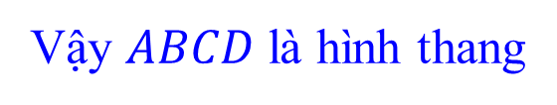
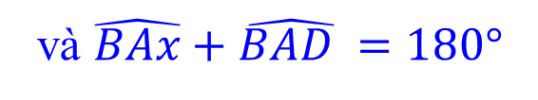
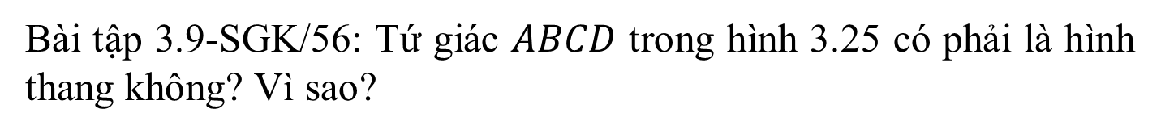
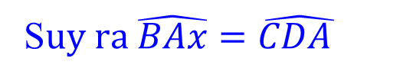
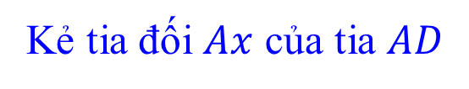
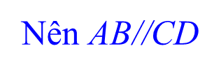
LUYỆN TẬP CHUNG
Bài tập 3.9-SGK/56: Tứ giác $ABCD$ trong hình 3.25 có phải là hình thang không? Vì sao?
LỜI GIẢI
Kẻ tia đối $Ax$ của tia $AD$
$$Có: \hat{CDA}+\hat{BAD }=60°+120°=180°$$
và $\hat{BAx}+\hat{BAD }=180°$
S$uy ra \hat{BAx}=\hat{CDA }$
Mà hai góc này ở vị trí đồng vị
Nên $\text{AB}\text{//}\text{CD}$
Vậy $ABCD$ là hình thang

Slide 18
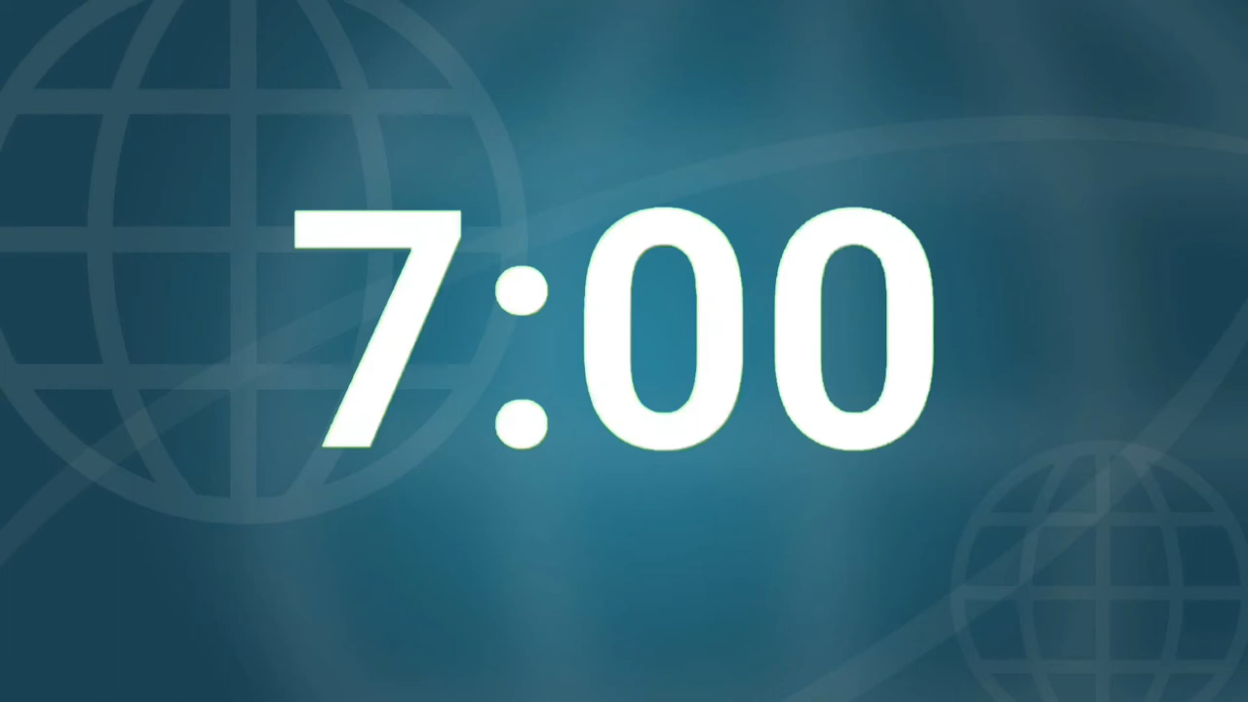
LUYỆN TẬP CHUNG
Dạng 2: Tính các góc trong một tứ giác, hình thang cân
Nhóm 1,2: Bài 3.10
Hoạt động nhóm
Nhóm 3,4: Bài 3.11
Notes:
Thời gian 7 phút
GV kích vào đồng hồ để bắt đầu đếm ngược thời gian

Slide 19

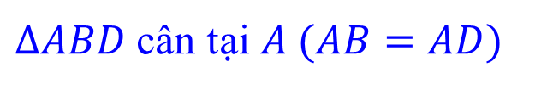
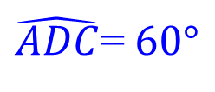

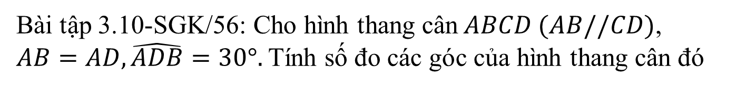


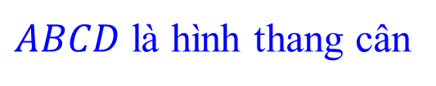
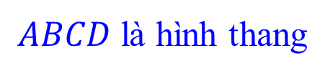
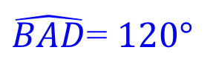
LUYỆN TẬP CHUNG
Dạng 2: Tính các góc trong một tứ giác, hình thang cân
Bài tập 3.10-SGK/56: Cho hình thang cân$ABCD (AB//CD)$,
$AB=AD, \hat{ADB}=30°.$Tính số đo các góc của hình thang cân đó
HƯỚNG DẪN
$$\hat{BAD}=\hat{ABC}$$
$$\hat{ADC}=\hat{BCD}$$
$ABCD$ là hình thang cân
$\hat{BAD}$= $120°$
$\hat{ADC}$= $60°$
$$\hat{ABD}=\hat{ADB}=30°$$
$$\hat{BDC}=\hat{ABD}=30°$$
$∆ABD$ cân tại $A (AB=AD)$
$ABCD$ là hình thang

Slide 20


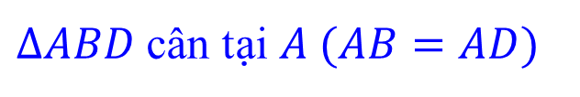
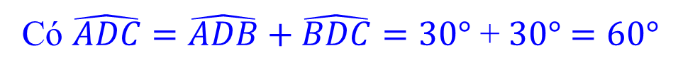

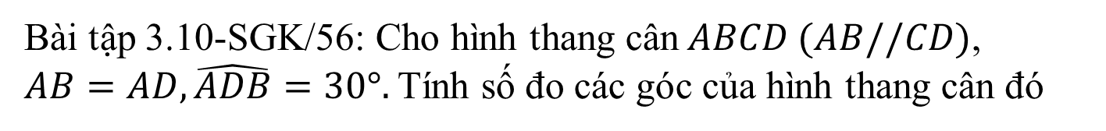

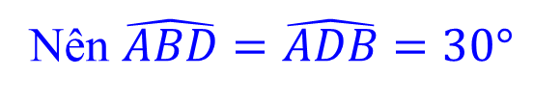
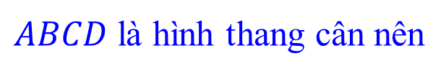
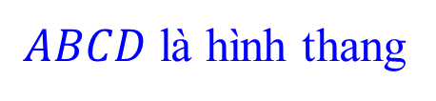
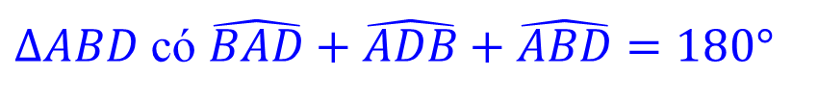
LUYỆN TẬP CHUNG
Bài tập 3.10-SGK/56: Cho hình thang cân$ABCD (AB//CD)$,
$AB=AD, \hat{ADB}=30°.$Tính số đo các góc của hình thang cân đó
LỜI GIẢI
$∆ABD$ cân tại $A (AB=AD)$
Nên $\hat{ABD}=\hat{ADB}=30°$
$ABCD$ là hình thang
$$→\hat{BDC}=\hat{ABD}=30°$$
Có $\hat{ADC}=\hat{ADB}+\hat{BDC}=30°$ + $30°$ $=60°$
$∆ABD$ có $\hat{BAD}+\hat{ADB}+\hat{ABD}=180°$
$$→ \hat{BAD}=120°$$
$ABCD$ là hình thang cân nên
$$\hat{BAD}=\hat{ABC}=120°$$
$$\hat{ADC}=\hat{BCD}=60°$$

Slide 21
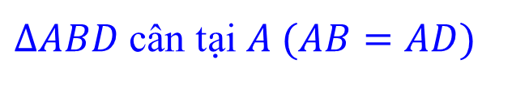

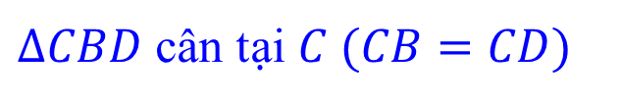
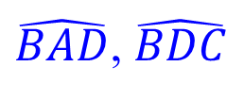


LUYỆN TẬP CHUNG
Bài tập 3.11-SGK/56: Tính số đo các góc trong hình 3.26
HƯỚNG DẪN
$\hat{BAD}$, $\hat{BDC}$
$$\hat{ADC, }\hat{ABC}$$
$$\hat{ABD}=\hat{ADB}=40°$$
$$\hat{CBD}=\hat{CDB}$$
$∆ABD$ cân tại $A (AB=AD)$
$∆CBD$ cân tại $C (CB=CD)$

Slide 22
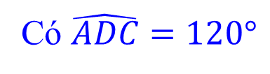

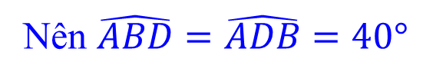
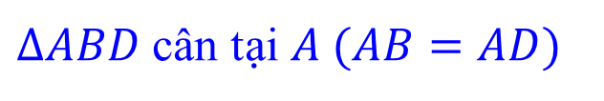
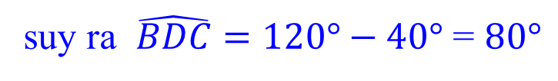
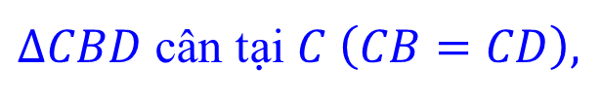





LUYỆN TẬP CHUNG
Bài tập 3.11-SGK/56: Tính số đo các góc trong hình 3.26
LỜI GIẢI
$∆ABD$ cân tại $A (AB=AD)$
Nên $\hat{ABD}=\hat{ADB}=40°$
Có $\hat{ADC}=120°$
suy ra $\hat{BDC}=120°−40°$ = $80°$
$∆CBD$ cân tại $C \left(CB=CD\right),$
nên $\hat{CBD}=\hat{CDB}=80°$
$∆ABD$ có $\hat{A}+\hat{ABD}+\hat{ADB}=180°$
$→\hat{A}=180°−2.40°$=$100°$
Có $\hat{ABC}=\hat{ABD}+\hat{DBC}=40°+80°$=$120°$
Tứ giác $ABCD$ có $\hat{ABC}+\hat{ADC}+\hat{A}+\hat{C}=360°$
$$→\hat{C}=20°$$

Slide 23

HOẠT ĐỘNG
VẬN DỤNG
Notes:
Gợi ý: Đưa ra bài toán thực tế có kèm hướng dẫn ban đầu đối với bài toán để học sinh về nhà tư duy tiếp hoặc giải quyết tại lớp nếu có thời gian.

Slide 24

LUYỆN TẬP CHUNG
Bài tập 3.12-SGK/56: Cho $M$ là một điểm nằm trong tam giác đều $ABC$. Qua $M$ kẻ các đường thẳng song song với $BC, CA, AB$ lần lượt cắt $AB, BC, CA$ tại các điểm $P, Q,R$
Chứng minh tứ giác $APMR$ là hình thang cân.
Chứng minh rằng chu vi tam giác $PQR$ bằng tổng độ dài
$MA+MB+MC$
c) Hỏi ở vị trí nào của $M$ thì tam giác $PQR$ là tam giác đều?

Slide 25




LUYỆN TẬP CHUNG
Bài tập 3.12-SGK/56
HƯỚNG DẪN
a) $MR$//$AB$
$APMR$ là hình thang
$$\hat{A}=\hat{APM}$$
$APMR$ là hình thang cân

Slide 26



LUYỆN TẬP CHUNG
Bài tập 3.12-SGK/56
HƯỚNG DẪN
b) $APMR, BPMQ, CQMR$ là hình thang cân
$$MA=PR, MB=PQ, MC=QR$$
$$PR+PQ+QR=MA+MB+MC$$

Slide 27




LUYỆN TẬP CHUNG
Bài tập 3.12-SGK/56
HƯỚNG DẪN
c) $∆PQR$ đều
$$PR=PQ=QR$$
$$MA=MB=MC$$
$M$ là trọng tâm $∆ABC$

Slide 28










LUYỆN TẬP CHUNG
LUYỆN TẬP CHUNG
Bài tập 3.12-SGK/56
LỜI GIẢI
a) Có $MR$//$AB$ nên $MR$//$AP→$ $APMR$ là hình thang
Vì $MP$//$BC$
nên $\hat{B}=\hat{APM}$ (đồng vị)
$∆ABC$ đều nên $\hat{A}=\hat{B,}$
suy ra $\hat{A}=\hat{APM}$
Vậy $APMR$ là hình thang cân
b) Chứng minh tương tự câu a) ta có
$BPMQ, CQMR$ là hình thang cân
Do đó $MA=PR, MB=PQ, MC=QR$(đường chéo HTC)
Vậy chu vi $∆PQR là PR+PQ+QR=MA+MB+MC$
c) $∆PQR$ đều khi
$$PR=PQ=QR$$
Suy ra $MA=MB=MC$
Hay $M$ là trọng tâm $∆ABC$

Slide 29


HƯỚNG DẪN HỌC Ở NHÀ
Xem lại các bài tập đã làm trong tiết học, ôn tập lại định nghĩa, tính chất, dấu hiệu nhận biết hình thang, hình thang cân.
Chuẩn bị trước bài Hình bình hành

Slide 30
THE END

